Slide 1
WELCOME

Slide 2
Chủ đề 16: Các chuẩn kết nối USB , Firewire, HDMI, Thunderbolt
Học sinh : Nhữ Đình Đức
Mã sinh viên : 211202522
Lớp : CNTT6

Slide 3
Cấu trúc
Khái niệm
Cấu tạo
Các phiên bản chuẩn kết nối
Ưu nhược điểm
Thông tin khác

Slide 4
HDMI

Slide 5
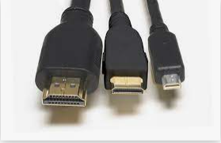
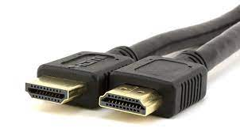
1.Khái niệm
- HDMI (High-Definition Multimedia Interface) là một chuẩn kết nối sử dụng dây cáp để truyền tải dữ liệu từ thiết bị này sang thiết bị khác mà vẫn đảm bảo được độ phân giải cao.

Slide 6
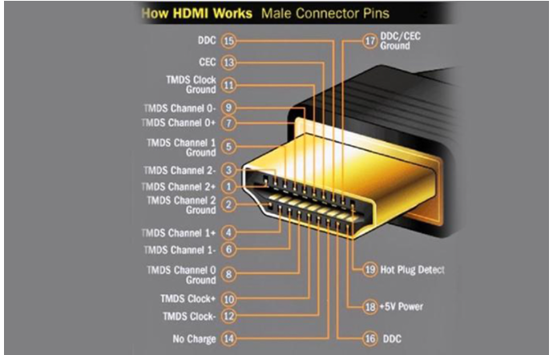
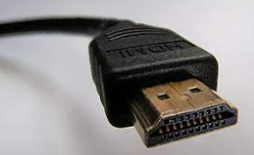
2. Cấu tạo
Cấu tạo của cáp HDMI có 19 chân nhỏ. Mỗi chân phải đảm nhiệm một chức năng và nhiệm vụ hoạt động khác nhau. Đồng thời, mỗi cái phải tuân thủ những quy tắc nhất định. Chẳng hạn như đối với chân số 18 có nhiệm vụ là cung cấp nguồn điện 5V cho kết nối.

Slide 7
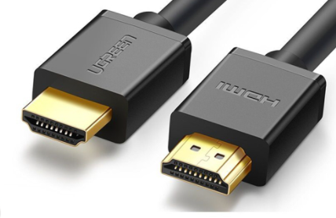
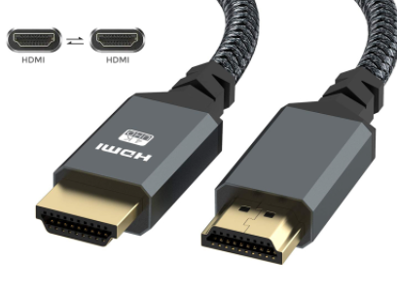
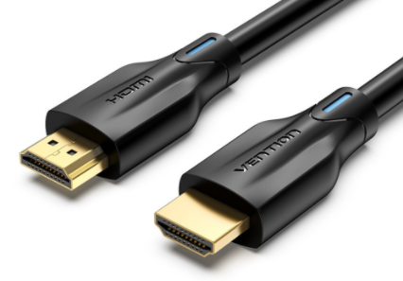
4.Các phiên bản chuẩn kết nối
Cổng HDMI có 3 phiên bản phổ biến nhất là HDMI 1.4, HDMI 2.0 và HDMI 2.1. Trong đó HDMI 2.1 được đưa vào từ năm 2019 và là phiên bản mới nhất hiện tại.
HDMI 1.4 HDMI 2.0 HDMI 2.1

Slide 8
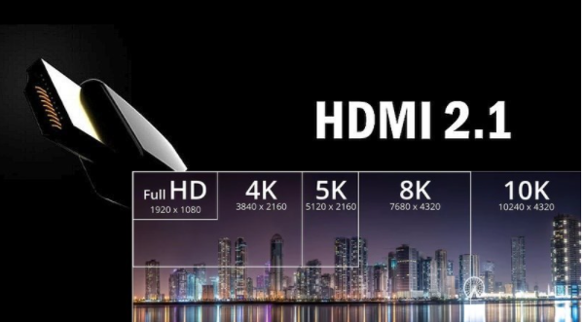
4.1 : HDMI 2.1
HDMI 2.1 cho chất lượng hình ảnh tốt lên tới 10K, 8K/60fps hoặc 4K/120fps nhờ vào sự hỗ trợ của bằng thông truyền dữ liệu 48Gbps.
Tần số quét của HDMI 2.1 là 120Hz nên dễ dàng đáp ứng cho những thiết bị có độ phân giải 10K.
Hỗ trợ màu: gam màu rộng ở mức 10, 12 và 16 bit.
Hỗ trợ HDR mở rộng.
Hỗ trợ âm thanh : tất cả âm thanh vòm
tương thích.
Hỗ trợ chơi game : tốc độ làm mới biến
(VRR) được hỗ trợ làm cho game 3D sống
động hơn.
- Hỗ trợ cáp : băng thông lên 48 Gbps

Slide 9
4.2: HDMI 2.0
Bản 2.0 được ra mắt tại Triển lãm IFA 2013.
Hỗ trợ độ phân giải 4K 2160p với tốc độ khung hình lên đến 60 fps. Cùng với đó, chuẩn HDMI 2.0 còn cho phép trình chiếu định dạng 4K 3D cũng như các nội dung 2D có tần số quét cao.
HDMI 2.0 ra đời với băng thông được nâng cấp lên đến 18Gbps.
HDMI 2.0 cung cấp độ sâu màu từ 10 đến 12-bit ở cùng độ phân giải.
HDMI 2.0 cũng hỗ trợ truyền video hai kênh cùng lúc, do đó người dùng có thể xem 2 chương trình Full HD đồng thời ,phù hợp trên các mẫu TV có tỷ lệ màn hình siêu rộng.
Phân loại : HDMI 2.0a và HDMI 2.0b

Slide 10
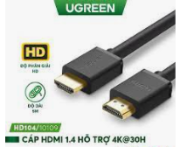
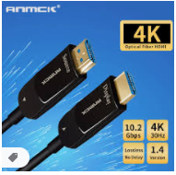
4.3 : HDMI 1.4
HDMI 1.4 được hoàn chỉnh vào năm 2009 mở ra khả năng hỗ trợ 3D, cho phép tăng độ phân giải tối đa, mở rộng không gian màu, hỗ trợ thêm Audio Return Channel, mạng Ethernet và 2 kiểu kết nối mới.
Hỗ trợ độ phân giải 4Kx2K/24 (4096x2160).
Tốc độ băng thông về mặt lý thuyết là 10,2Gb/s.
HDMI 1.4 hỗ trợ mạng Ethernet 100Mb/s, cho phép kết nối bất cứ thiết bị HDMI 1.4 với mạng có dây khá dễ dàng.

Slide 11
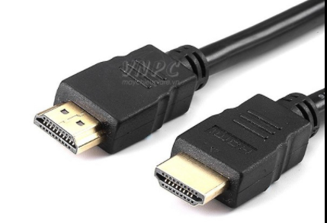
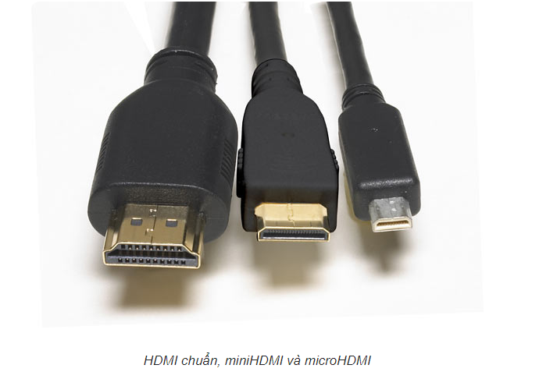
4.4 : HDMI khác
Có nhiều phiên bản HDMI khác. Bản 1.3 ,1.2, 1.1, 1.0 …
HDMI 1.3 phân loại theo tương thích thiết bị

Slide 12
5. Ưu nhược điểm
Ưu điểm : Bạn thoải mái truyền hình ảnh, video với độ phân giải cao, y nguyên như bản gốc với tiêu chuẩn truyền dẫn tối đa so với các loại cáp thông dụng.
- Sử dụng đơn giản, dễ dàng và nhanh chóng chỉ với một sợi dây cáp, bạn có thể kết nối đa dạng các thiết bị.
- Chất lượng âm thanh đỉnh cao, đúng chuẩn nên bạn có thể sử dụng để chơi game, xem phim với âm thanh cực kỳ sống động, mang đến người dùng những phút giây thư giãn tuyệt vời.
- HDMI tăng tính thẩm mỹ và gọn nhẹ.
Nhược điểm: Giá thành cao hơn so với các loại các kết nối khác.
- Nếu sử dụng lâu ngày sẽ dẫn đến tình trạng đường truyền bị lỏng và không ổn định bởi cáp HDMI không có khóa cắm.
- Một số laptop cũ, nếu muốn kết nối với HDMI để trình chiếu thì cần một cáp chuyển đổi từ HDMI sang VGA.

Slide 13
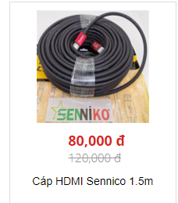
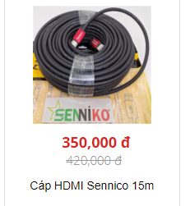
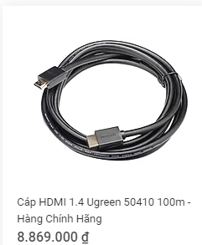
6. Giá thành -Cổng HDMI có giá thành tương đối cao

Slide 14
B. USB

Slide 15
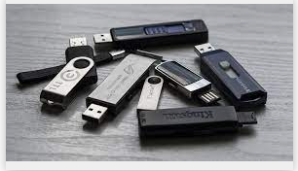
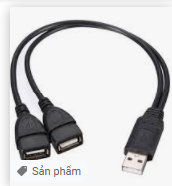
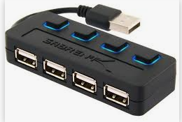
1. Khái niệm
USB là viết tắt của từ tiếng anh Universal Serial Bus là một chuẩn kết nối tuần tự đa dụng cho rất nhiều thiết bị hiện nay. USB được phát minh vào năm 1996 do tổ chức USB Implementer Forum (USBIF) là tập hợp của các công ty hỗ trợ và phát triển USB.

Slide 16
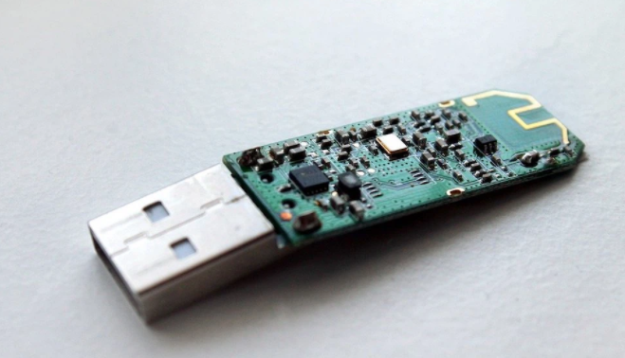
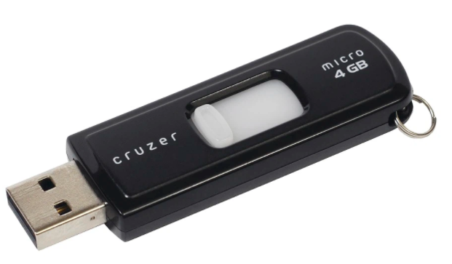
2. Cấu tạo
- Bản mạch in nhỏ: chứa các linh kiện điện tử cùng một (hoặc nhiều) chip nhớ flash hàn trực tiếp lên mạch in.
- Đầu cắm kết nối với các cổng USB.
- Vỏ bảo vệ: Toàn bộ bản mạch in, chip nhớ flash nằm trong một vỏ bảo vệ kim loại hoặc nhựa giúp nó đủ chắc chắn.
- Lẫy gạt chống ghi: Một số ổ USB flash có thiết kế lẫy gạt để chống ghi dữ liệu, không cho phép hệ điều hành ghi hoặc sửa đổi dữ liệu vào ổ.
- Đèn báo hoạt động: Đa phần các ổ USB flash có một đèn báo nhỏ để hiển thị chế độ làm việc của nó .

Slide 17
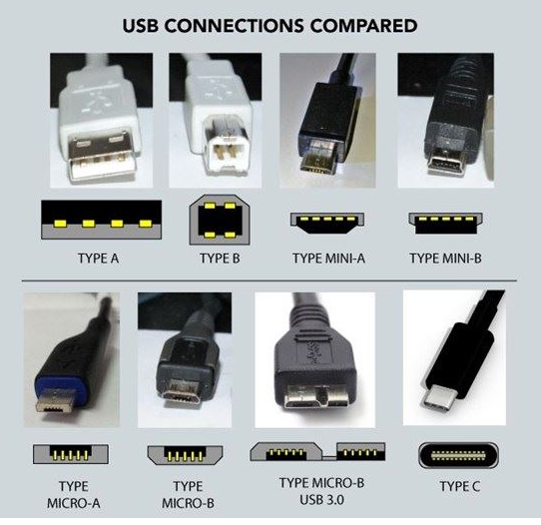
3. Phân loại chuẩn kết nối
Về cơ bản chúng được chia thành 3 chuẩn chính là: USB Type-A; USB Type-B và USB Type-C. Bên cạnh đó ta cũng có các định dạng nhỏ hơn của chuẩn này, đó là: Micro Type-A; Mini Type-A; Micro Type-B; Mini Type-B.

Slide 18
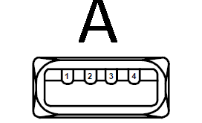
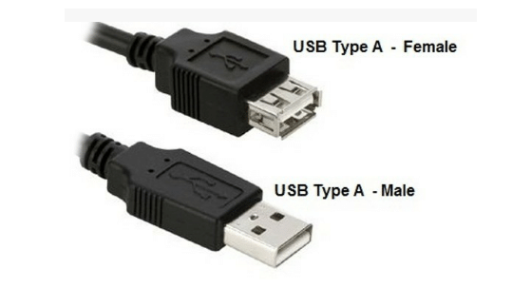
3.1 Chuẩn kết nối USB Type-A:
Đây là chuẩn kết nối USB thông dụng nhất hiện nay.
Thiết kế của chuẩn kết nối Type-A là một miếng nhựa, phía trên có các tiếp điểm bằng kim loại để kết nối truyền tải dữ liệu, điện năng. Phần bên ngoài hình chữ nhật được bọc bằng khung kim loại dát dẹt khiến Type-A có thể dễ dàng gỡ bỏ khỏi kết nối. USB Type-A chịu được nhiều lần cắm, tháo kết nối trong suốt thời gian sử dụng. Phần lãy kim loại giúp USB Type-A đảm bảo được kết nối chắc chắn, tốc độ truyền dẫn dữ liệu và khả năng truyền tải điện năng nhờ đó không bị gián đoạn.
Chúng ta sẽ có 2 dạng cổng kết nối USB Type-A đó là Type-A Male Type-A Female thiết bị).

Slide 19
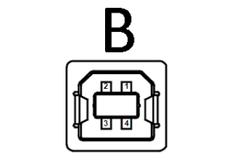
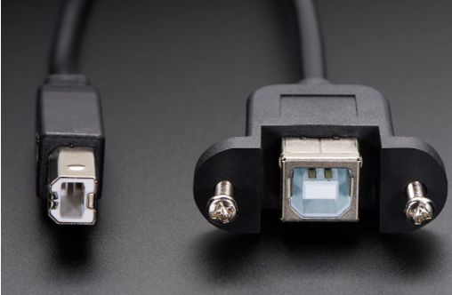
3.2 Chuẩn kết nối USB Type-B:
- Khác với Type-A, chuẩn kết nối Type-B được sử dụng trên các thiết bị ngoại vi như máy ảnh, máy in, ...
-Thiết kế của Type-B có hình dạng vuông vát góc ở 2 đầu kết nối. Giống với Type-A, Type-B sử dụng các mấu ở đầu USB và các lãy nhỏ bên trong để cố định kết nối. Các chân pin được bố trí khác với Type-A để phù hợp với mục đích sử dụng.
- Chúng ta cũng sẽ có Type-B Male và Type-B Female

Slide 20
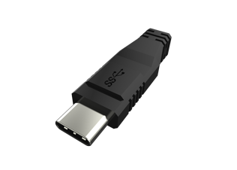
3.3 Chuẩn kết nối USB Type-C
- Kết nối USB-C hay USB Type-C là chuẩn kết nối USB mới nhất hiện nay.
- Kích thước đầu cắm của Type-C khá nhỏ gọn với 2 mặt đầu cắm tương tự nhau.
- Nhờ tốc độ truyền tải dữ liệu lên tới 10Gbps cùng điện áp đầu ra có thể lên tới 20V, 100W nên USB Type-C có thể được tích hợp và sử dụng làm cổng kết nối All in one ( tất cả trong một).
- USB Type-C có thể tích hợp thêm công nghệ hỗ trợ người sử dụng, tiêu biểu là công nghệ Thunder Bolt.

Slide 21
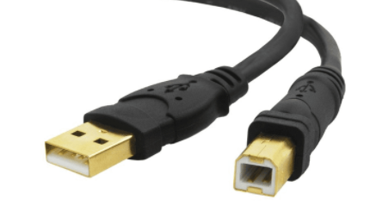
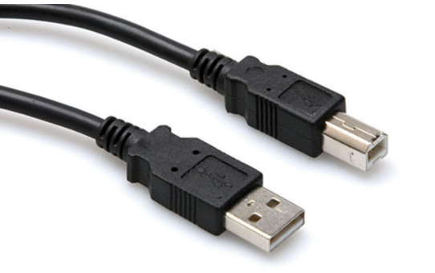
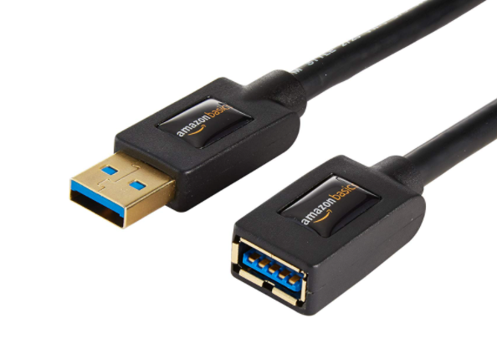
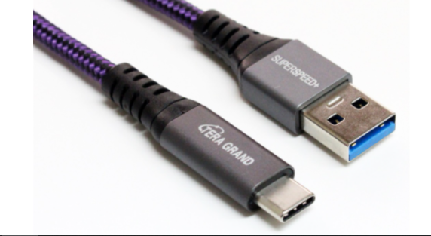
Theo tốc độ
Có các loại sau:
USB 1.0 USB 2.0 USB 3.0
USB 3.1

Slide 22
4. Ưu nhược điểm
Ưu điểm :- Nhỏ gọn, tiện lợi và thời trang
- Kết nối nhanh chóng, an toàn: Với chuẩn USB Type C mới cho khả năng kết nối an toàn hơn rất nhiều, giảm thiểu sự thất thoát dữ liệu.
- Chuyển đổi tiện lợi dễ dàng qua các kết nối hình ảnh như HDMI, VGA, DVI, Displayport, ...
- Khả năng truyển tải điện vượt trội: với mức năng lượng đầu ra khá cao với 20V – 100W - 5A.( loại C ).
Nhược điểm:-Nhược điểm lớn nhất đối với USB là không gian lưu trữ. USB tỏa sáng khi cần mang theo các file nhỏ như ảnh và văn bản, nhưng nếu muốn nhiều thứ hơn thì bạn sẽ phải thất vọng.
-Tại thời điểm này, USB bắt đầu xuất hiện ở dung lượng 256GB và các tùy chọn 512GB có thể khó tìm. Những USB này có giá khá cao nên không phải là lựa chọn lý tưởng đối với nhiều người.

Slide 23
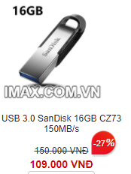
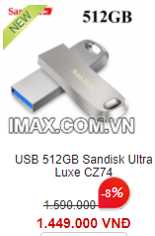
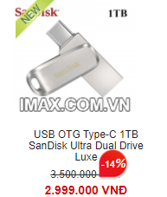
5. Thông tin khác
-Một số thương hiệu USB tốt nhất hiện nay bạn có thể tham khảo như: Kingston, Adata, SanDisk, Transcend, HP, TeamGroup,....
- Gía cả :

Slide 24
C. Firewire

Slide 25
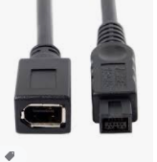
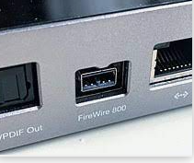
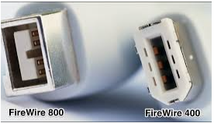
1. Khái niệm
- FireWire, tên gốc là IEEE 1394, là kiểu kết nối tiêu chuẩn cho nhiều loại thiết bị điện tử khác nhau, như máy quay video kỹ thuật số, một số máy in và máy scan, ổ cứng ngoài và các thiết bị ngoại vi khác.
- Các thuật ngữ IEEE 1394 và FireWire thường đề cập đến những loại cáp, cổng và đầu nối được sử dụng để kết nối nhiều loại thiết bị ngoại vi này với máy tính.

Slide 26
2. Tính năng và thiết bị hỗ trợ
FireWire được thiết kế để hỗ trợ theo kiểu plug-and-play, nghĩa là hệ điều hành tự động tìm thiết bị khi nó được cắm vào và yêu cầu cài đặt driver (nếu cần) để thiết bị hoạt động.
IEEE 1394 có thể hot swap, có nghĩa là cả máy tính mà thiết bị FireWire được kết nối cũng như bản thân các thiết bị đó không cần phải tắt trước khi chúng được kết nối hoặc ngắt kết nối.
Tất cả các phiên bản Windows đến Windows 10, cũng như macOS 8.6 trở lên, Linux và hầu hết các hệ điều hành khác, đều hỗ trợ FireWire.
Tính năng tiện ích sao chép dữ liệu giữa các thiết bị.

Slide 27
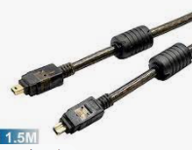
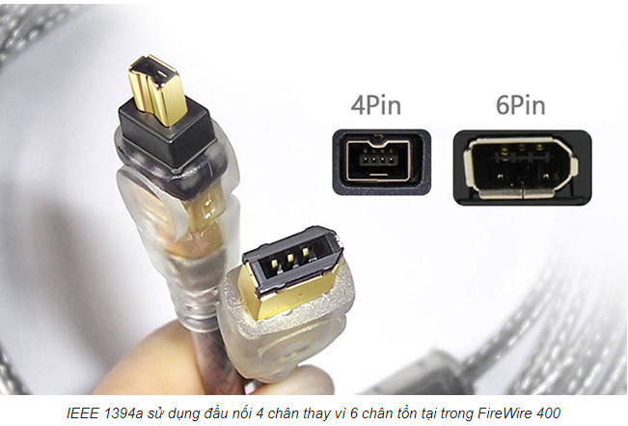
3. các phiên bản chuẩn kết nối firewire
FireWire 400, được phát hành vào năm 1995. Nó sử dụng đầu nối sáu chân và có thể truyền dữ liệu ở tốc độ 100, 200 hoặc 400 Mbps trên cáp dài tới 4,5 mét. Các chế độ truyền dữ liệu này thường được gọi là S100, S200 và S400.
Năm 2000, IEEE 1394a được phát hành. Nó cung cấp các tính năng cải tiến bao gồm chế độ tiết kiệm năng lượng. IEEE 1394a sử dụng đầu nối 4 chân thay vì 6 chân tồn tại trong FireWire 400, vì nó không bao gồm đầu nối nguồn.

Slide 28
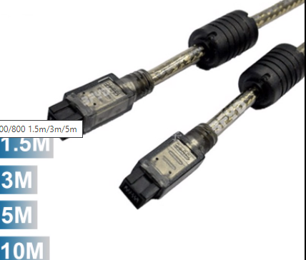
Chỉ hai năm sau, IEEE 1394b, được gọi là FireWire 800 hoặc S800, ra đời. Phiên bản IEEE 1394a 9 chân này hỗ trợ tốc độ truyền lên đến 800 Mbps trên dây cáp có chiều dài lên đến 100 mét.
Vào cuối những năm 2000, FireWire S1600 và S3200 đã được phát hành. Chúng hỗ trợ tốc độ truyền tương ứng là 1572 Mbps và 3145 Mbps. Tuy nhiên, rất ít thiết bị loại này được phát hành.
Năm 2011, Apple bắt đầu thay thế
FireWire bằng Thunderbolt có tốc độ
nhanh hơn nhiều.

Slide 29
4. Ưu , nhược điểm
Ưu điểm:- Mặc dù cáp FireWire đắt hơn các phương thức kết nối khác, nhưng nó mang một số lợi thế, không kém phần quan trọng là tốc độ, giúp nó hữu ích trong kết nối máy quay và các thiết bị đa phương tiện khác.
- Một lợi ích khác là cáp truyền năng lượng cùng lúc với việc truyền dữ liệu, điều đó có nghĩa là có ít điểm năng lượng nguy hiểm tiềm tàng hơn và có thể sạc và đồng bộ hóa thiết bị cùng một lúc.
- Ngoài ra, vì FireWire 800 có thể hoạt động tới 100 mét, nên nó có thể hữu ích trên các phòng lớn hoặc để tạo kết nối giữa các phòng.
Nhược điểm : - Giá thành có phần cao , thiết kế không có sự đổi mới.

Slide 30
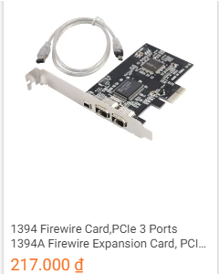
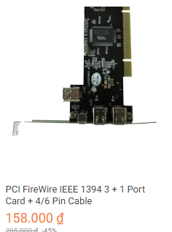
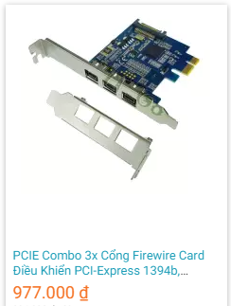
5. Thông tin khác

Slide 31
D. Thunderbolt

Slide 32
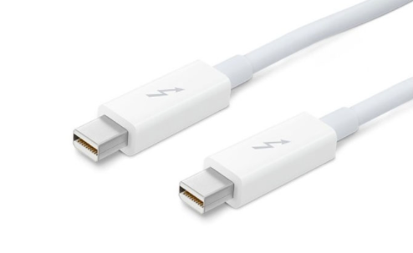
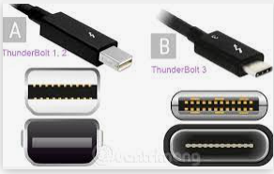
1. Khái Niệm và một vài thông số kỹ thuật
Thunderbolt là một công nghệ kết nối ngoại vi được phát triển bởi Intel và Apple, cho phép kết nối thiết bị với máy tính hoặc máy tính xách tay với tốc độ và tính linh hoạt cao.
Thunderbolt được ra mắt vào năm 2011 trên Macbook Pro với tốc độ truyền tải dữ liệu tối đa lên đến 10 Gbps và hỗ trợ xuất video lên màn hình với độ phân giải Full HD.

Slide 33
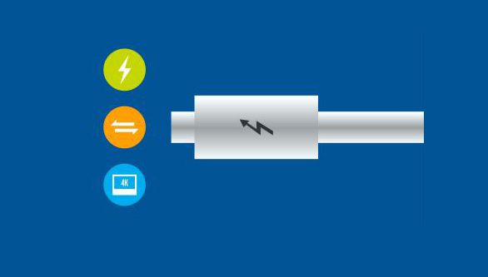
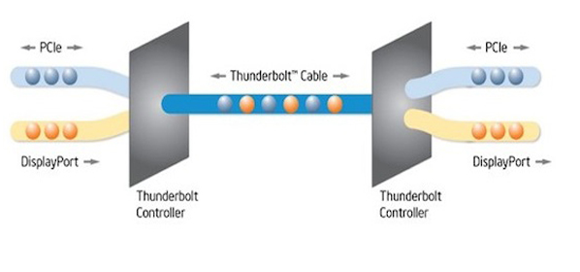
Thunderbolt mang đến hiệu năng mạnh mẽ với với tốc độ truyền dữ liệu cao, hiển thị hai màn hình 4K, ngoài chức năng truyền dữ liệu thì cổng Thunderbolt có thể sạc và nối chuỗi nhiều thiết bị lại với nhau.
Bên cạnh đó, cổng kết nối này sử dụng đầu nối giống với Mini DisplayPort (MDP). Mặt khác, Thunderbolt kết hợp PCI Express (PCIe) và DisplayPort (DP) thành một tín hiệu nối tiếp cùng với kết nối DC hỗ trợ dữ liệu, video, âm thanh tối đa và sạc nguồn từ một cổng duy nhất.

Slide 34
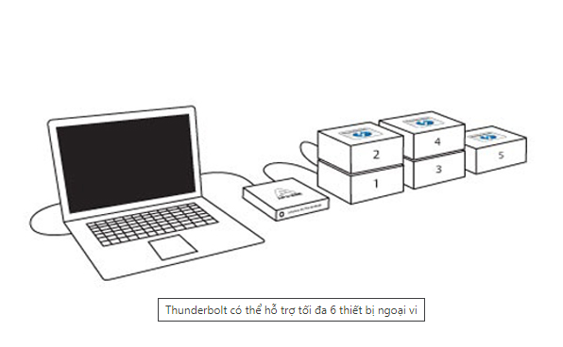
Sợi cáp của Thunderbolt chủ yếu là đồng, cáp này có hai chiều và mỗi cổng Thunderbolt hỗ trợ hai bên, nghĩa là cổng có thể gửi và nhận dữ liệu cùng một lúc. Cổng cũng có thể cung cấp năng lượng cho bất kì thiết bị ngoại vi nào được kết nối. Tối đa sáu thiết bị ngoại vi có thể được hỗ trợ bởi một đầu nối thông qua các cấu trúc liên kết khác nhau.

Slide 35
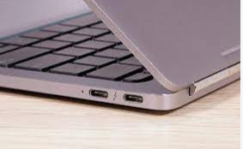
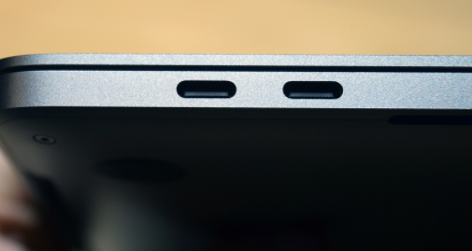
2. Thunderbolt 3
Cổng Thunderbolt đã trải qua nhiều thế hệ, Thunderbolt 3 là phiên bản mới , rất nhanh và được dùng phổ biến trên dòng máy iMac và Macbook.
Những sản phẩm thuộc các dòng laptop cao cấp - sang trọng, mỏng nhẹ - thời trang hiện nay sẽ được trang bị từ 1 đến 2 cổng Thunderbolt 3.

Slide 36
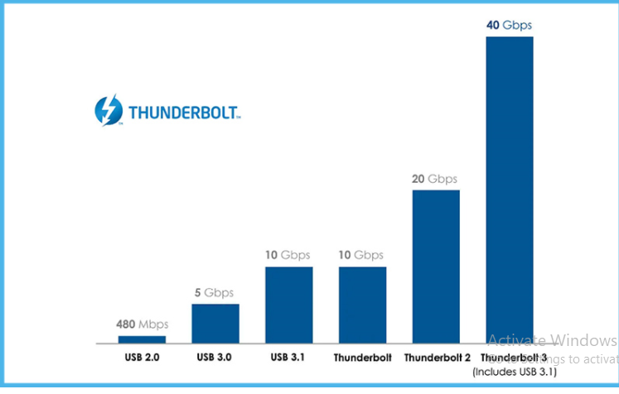
Thunderbolt 3 có nhiều ưu điểm vượt trội. Thunderbolt 3 có băng thông kết nối lên tới 40 Gbps (sử dụng băng thông PCIe 3.0 x 4), cao gấp đôi so với thế hệ trước trong khi điện năng tiêu thụ thì giảm một nửa. Và gấp 4 lần khi so sánh với chuẩn USB 3.1 đang phổ biến hiện nay.

Slide 37

Thunderbolt 3 cho khả năng truyền tải điện lên đến 100W, giúp sạc pin nhanh cho thiết bị.
Cho phép xuất ra hình ảnh phân giải 5K, hoặc 4K trên 2 màn hình cùng lúc thay vì chỉ 1 màn hình 4K như các thế hệ trước.
Tương thích với hầu hết các giao thức USB có cổng kết nối USB Type C khác cũng như hỗ trợ phần lớn cổng kết nối khác qua bộ chuyển đổi.

Slide 38


Slide 39


Thunderbolt còn có các phiên bản 1,2 .
Mặc dù Thunderbolt 4 đã được ra mắt vào năm 2020, nhưng được nhận định không hoạt động mạnh và ấn tượng như Thunderbolt 3.

Slide 40

3. Ưu nhược điểm
Ưu điểm :
- Tốc độ và khả năng truyền dữ liệu chính là điểm mấu chốt giúp Thunderbolt tỏa sáng.
- Thunderbolt có thể truyền dữ liệu lên đến 40 Gbps (Thunderbolt 3), khả năng truyền dữ liệu hai chiều và hỗ trợ dữ liệu, âm thanh, video thông qua một cổng duy nhất.
- Thunderbolt có thể sạc ở công suất 100 W, hỗ trợ PCI-E để bạn có thể kết nối, tăng sức mạnh và tốc độ card đồ họa.
- Tốc độ mã hóa nhanh, gần với thời
gian thực mang đến sự nhanh chóng
Và tiện lợi cho người dùng.

Slide 41
Nhược điểm :
- Cổng kết nối Thunderbolt không sử dụng rộng rãi cho hầu hết các dòng máy tính, chủ yếu là các dòng máy mỏng nhẹ, sang trọng, thời trang, được tối giản về kích thước.
- Có thể nói, Thunderbolt không được phát triển cho người dùng mức trung bình và phổ thông.(giá cả)
- Một hạn chế khác của cổng kết nối này chính là tính bảo mật. Giống như các chuẩn kết nối tốc độ cao khác như PCI, FireWire, PC Card và Express Card, Thunderbolt có khả năng dễ bị tấn công bởi truy cập bộ nhớ trực tiếp hoặc các cuộc tấn công DMA.
-Một lỗ hổng khác khi cổng Thunderbolt có thể được sử dụng để tải và thực thi các ROM tùy chọn độc hại từ thiết bị hoặc thiết bị ngoại vi được đính kèm. Người dung có thể bị theo dõi hành vi.

Slide 42

4. Thông tin khác
Thunderbolt được đánh giá là đang dần cải thiện và tương lai sẽ trở thành chuẩn kết nối hiện đại.

Slide 43



Xét về giá : được đánh giá là tương đối cao ( sản xuất bởi hãng có thương hiệu chất lượng cao).

Slide 44
Nguồn tài liệu
https://www.dienmayxanh.com/kinh-nghiem-hay/tim-hieu-ve-cong-thunderbolt-3-cho-laptop-1114952
https://www.thegioididong.com/tin-tuc/tim-hieu-ve-cong-ket-noi-thunderbolt-1350400
https://fptshop.com.vn/tin-tuc/thu-thuat/o-usb-la-gi-127727
https://tinhte.vn/thread/chuyen-de-3d-hdmi-1-4-la-gi-no-co-gi-moi.551390/
https://www.dienmayxanh.com/kinh-nghiem-hay/hdmi-2-1-la-gi-co-gi-khac-voi-hdmi-thuong-tat-ca-n-1144609
https://laptop88.vn/tat-tan-tat-ve-cac-chuan-ket-noi-usb/a215.html
https://www.thegioididong.com/hoi-dap/cong-thunderbolt-la-gi-uu-va-nhuoc-diem-cua-thunde-1180891
https://hcmfpt.vn/hdmi-la-gi-cac-chuan-hdmi-tu-1-0-den-2-1.html
Hanoicompute.com

Slide 45

THANKS YOU FOR LISTENING

